Slide 1
iPads im Unterricht
Josef Rehrl Schule

Slide 2
Felix Bracke
Lehrer der Josef Rehrl Schule
IT Kustode
41 Jahre
Seit 9 Jahren Lehrer
NMS Lehrer M, BuS und EDV

Slide 3
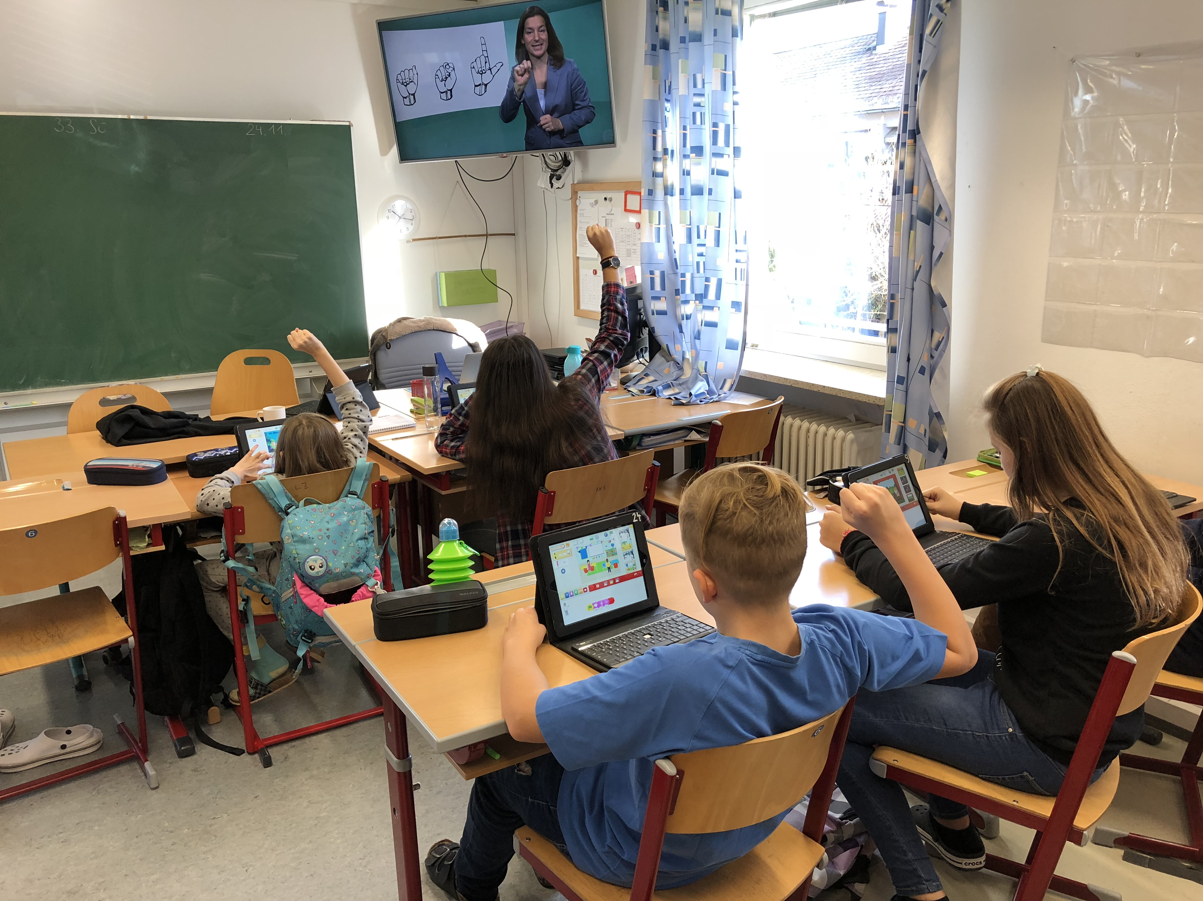
Technische Voraussetzungen
WLAN Infrastruktur
Apple TV
TV Gerät
Apple Computer
iPads
Tastaturen
Apps

Slide 4
Überlegung: iPad´s vs. Whiteboard
Überlegungen pro
  Kostenfaktor
  Jeder Schüler kann individuell arbeiten
  Klassische Tafel blieb vorhanden
  Videos sind einfach zu erstellen und zu bearbeiten (ÖGS)
  Wartung sehr einfach
Überlegungen kontra
  Wartung zeitintensiv
  Stiftverwendung möglich aber schwierig umsetzbar
  Zusammenhänge zwischen den Geräten müssen bewusst sein.

Slide 5
iPads im gebärdensprachunterricht
Gebärdenvideos und selbst erzeugte Videos werden gezeigt
am iPad kann jeder einzeln individuell arbeiten
mediales Gebärden (wiederholbar)
Testsituation
  Vokabelliste wird ins iPad gebärdet
  Gebärden werden vom iPad abgelesen und aufgeschrieben
  ÖGS Matura läuft auch so
App „Spread the Sign“ ist eine Gebärdendatenbank für die wichtigsten Gebärdensprachen

Slide 6
iPads im regelunterricht
Hoher Aufforderungscharakter
Modernes Medium das einige Schüler selbst nicht besitzen
Apps sind zum Teil auf hohem pädagogischen Niveau
Gute Möglichkeit der Visualisierung
Video und Audiobearbeitung leicht möglich
Dislozierter Unterricht leicht möglich

Slide 7
Eingesetzte apps
Geogebra M – Markus Hohenwarter
Scratch Jr. EDV – modulare Programmierung
Kahoot - Quizapp
Math Practice – Kopfrechnung
diverse AR Apps
diverse Montessori Apps
RS – Trainer – Rechtschreibung
Pages, Numbers und Keynote – Officeprodukte
Spread the Sign – Gebärdensprache
Garage Band – Musikapp mit vielen Instrumenten
MeteoEarth Solar Walk– Geographie
Noten Lernen – Musik
Lärmampel – Geräuschmessung im Klassenzimmer
iMovie – Videoschnitt

